Slide 1


IN01
Programmation Android
06 – Publication
Yann Caron

Slide 2
Sommaire - Séance 06
Signature
Publication
Tests Bêta et Alpha
Monétisation
AdMob
In-app billing version 3
Google Analytics

Slide 3
IN01 – Séance 06
Signature

Slide 4
Signer son APK
Qu'est-ce qu'une signature ?
  C'est une clé (algorithme de cryptage) qui identifie le développeur de l'application sur le store
Lors de la phase debug, on utilise implicitement une clé par défaut
  emplacement : [user home].android/debug.keystore
  keystore name : debug.keystore
  keystore password : android
  key alias : androiddebugkey
  key password : android
  CN : CN=Android Debug,O=Android,C=US

Slide 5
Attention à son keystore
Il ne faut surtout pas perdre sa clé, sinon on ne peut plus publier la même application
Il ne faut pas la partager, une clé est liée au développeur ou à l'entreprise
Il faut bien choisir les alias et mots de passe et ne pas les divulguer
Il faut les retenir
  Comme pour la carte bancaire, il ne faut pas mettre le code avec

Slide 6
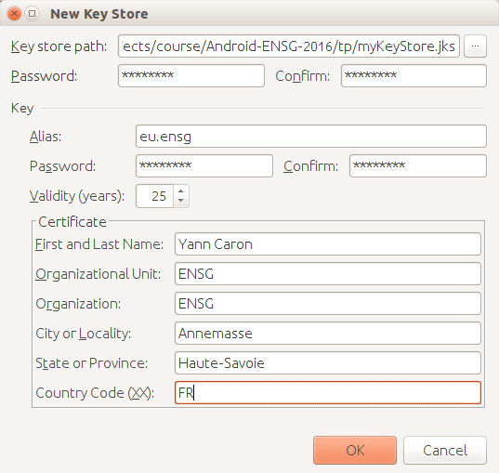
Créer une clé
Avec Android Studio :
  Menu build / generate signed APK
  Puis create new keystore

Slide 7
En ligne de commande
Grâce à l'outil keytool (JAVA_HOME/bin)
-keystore : le nom et le chemin de la clé
-storepass : le mot de passe du keystore
-alias : le nom de la clé
-keypass : le password de la clé
keytool -genkeypair -v -keystore myKeystore.keystore -storepass myKeystorePassword -alias myKey -keypass myKeyPassWord -keyalg RSA -validity 36500

Slide 8
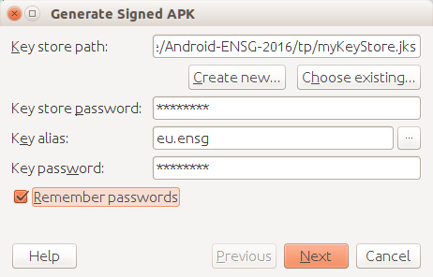
Signer l'application
Une fois le keystore créé, Android studio se charge de tout

Slide 9
IN01 – Séance 06
Publication

Slide 10
Création du compte développeur
Une fois l'application signée, elle est prête à être publiée sur un market
Il existe plusieurs market android :
  Officiel : le play store, frais d'inscription 20 € (https://play.google.com/apps/publish)
  Autres possibilités :
    Slide me (http://slideme.org/)
    GetJar (http://www.getjar.mobi/)
    YAMM, appoke (ces domaines ne sont plus actifs pour le moment)

Slide 11

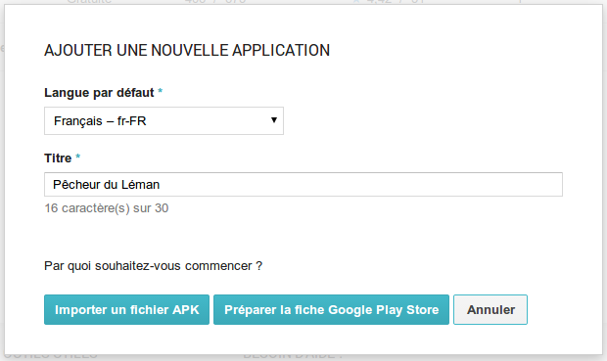
Publication
Dans l'interface web, on clique sur
Et on crée la page en important le fichier apk signé

Slide 12
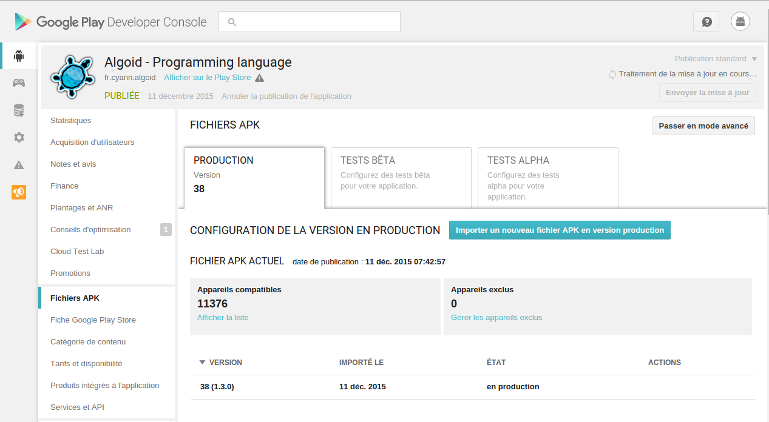
Publier sur le play store

Slide 13
Publication – Titre et description
Il faut créer une description ni trop courte, ni trop longue (2000 caractères suffisent)
Bien choisir les mots-clés utilisés et ne pas hésiter à répéter les plus importants
Pour cela, on fait un audit sémantique
  https://adwords.google.com/ko/KeywordPlanner
Bien choisir ses mots-clés. Placer les plus importants dans le titre si possible

Slide 14
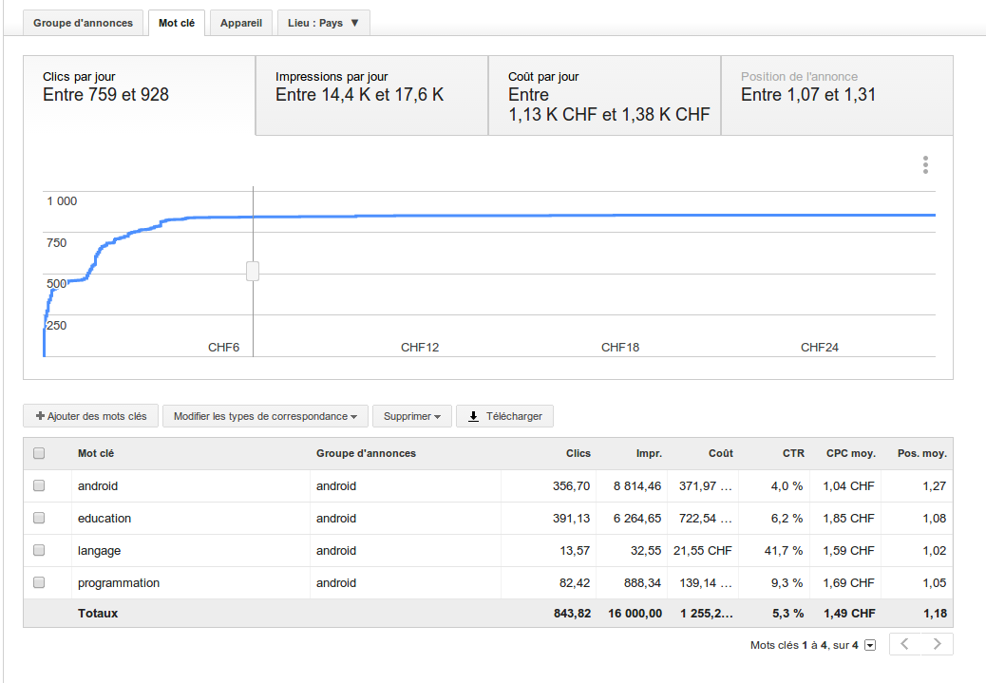
Mots-clés

Slide 15
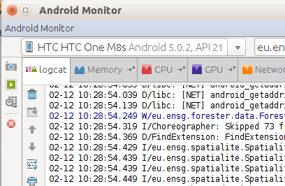
Images
Il faut ajouter un maximum de captures d'écran les plus attractives possible
Android studio possède de screenshot dans l'Android Monitor

Slide 16
Vidéo
La vidéo de présentation est très importante, c'est souvent elle qui déclenche le téléchargement ou l'achat
Il faut la publier sur YouTube et référencer la vidéo dans la page du play store
Des outils permettent de prendre une vidéo :
  Depuis l'appareil, mais il faut le rooter
  Depuis le pc connecté à l'appareil, le taux de rafraichissement est épouvantable
  Le screen capture d'un émulateur (meilleur compromis) ex. : sur Ubuntu, recordMyDesktop

Slide 17
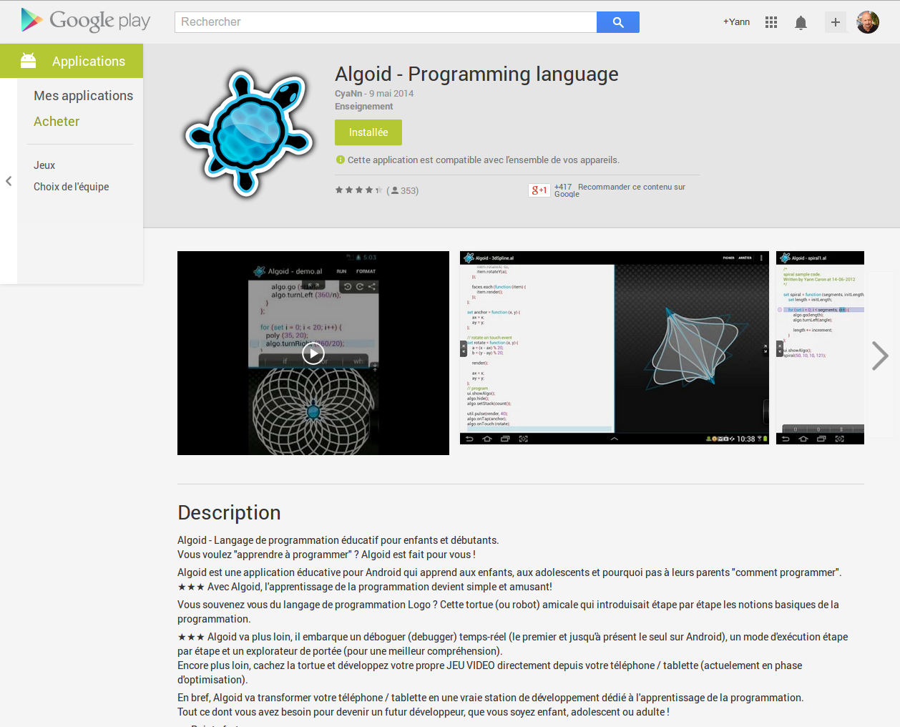
Exemple

Slide 18
IN01 – Séance 06
Tests Bêta et Alpha

Slide 19
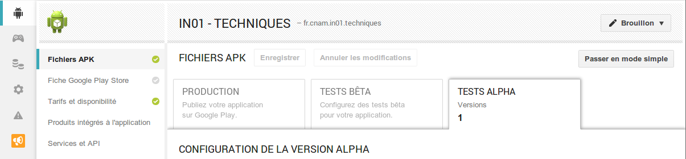
Tests Bêta
Avant de publier une application, il est possible de la tester et de la faire tester par des utilisateurs de confiance
Google met à disposition deux onglets dans la console pour développeur :
  TESTS BÊTA : tests avant mise en production
  TESTS ALPHA : tests préliminaires

Slide 20
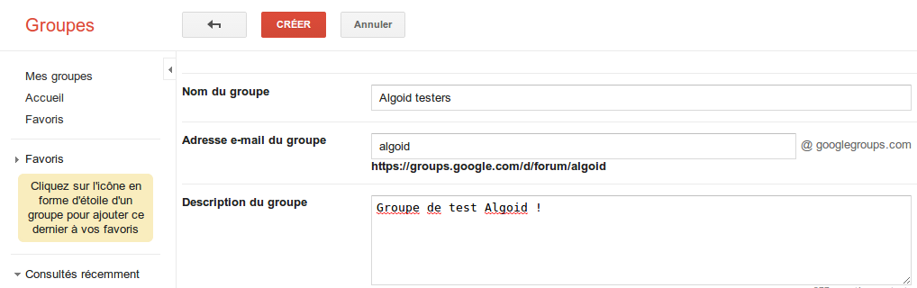
Gérer les testeurs
Il faut créer un groupe Google (ou une communauté Google+)
https://groups.google.com/forum/#!creategroup
Adresse du groupe à introduire
dans la console développeur

Slide 21
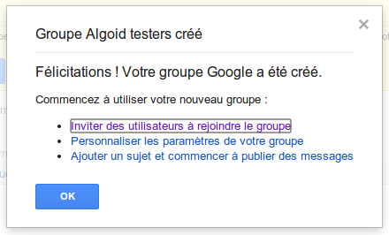
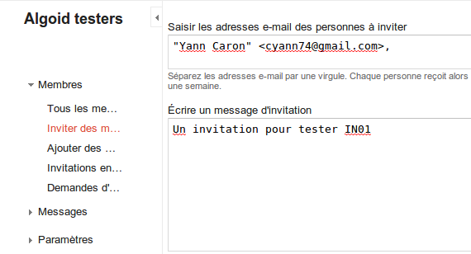
Envoyer une invitation
Il faut ensuite envoyer une invitation aux testeurs

Slide 22
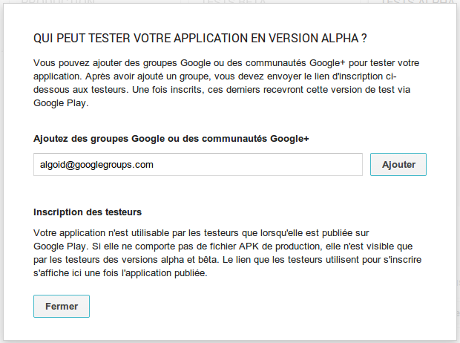
Configurer le groupe
De retour dans la console pour développeurs Google Play, il faut cliquer sur “Gérer la liste des testeurs” et introduire l'URL du groupe

Slide 23
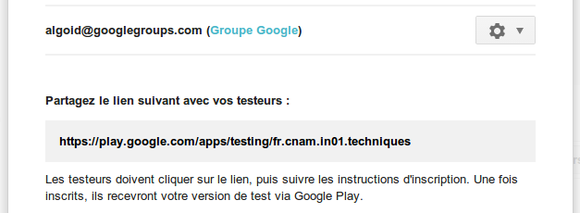
Envoyer aux testeurs
Pour que le lien soit disponible, il faut publier l'application (si aucune APK en production, l'application ne sera visible que par des testeurs)
Le lien apparait dans la fenêtre de gestion des testeurs

Slide 24
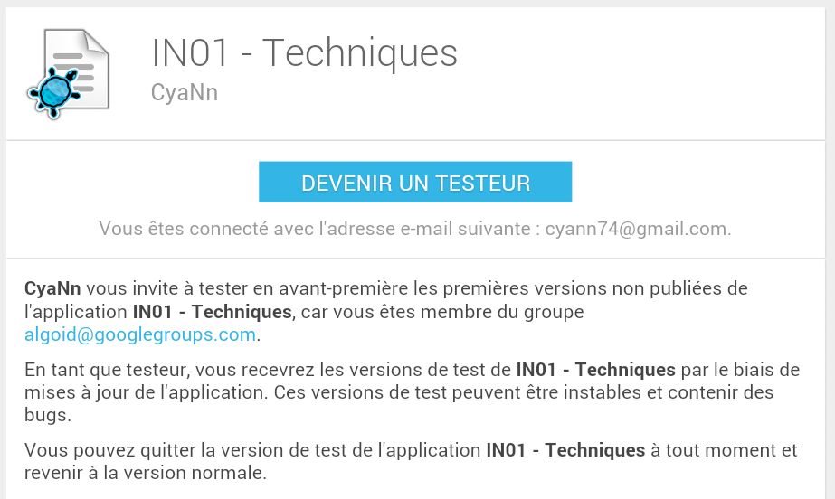
Envoyer aux testeurs
Après envoi à la liste des testeurs (via le groupe par exemple), il reçoit une invitation
Il peut télécharger l'APK sur le Play Store

Slide 25
IN01 – Séance 06
Monétisation

Slide 26
Monétisation - Direct
Il existe plusieurs moyens de rentabiliser une application Android
Modèle direct : application payante
  Les utilisateurs Android sont réticents à acheter des applications, même à quelques dizaines de centimes
  Peut être un facteur limitant à son succès
  Convient à des applications complexes et très utiles
    Exemple : AIDE, jeux 3D, legacy games, outils indispensables

Slide 27
Monétisation – Version d'essai
On publie deux applications sur le store, l'application payante et sa version d'essai
  Attention à la gestion des projets ! Le playstore ne supporte qu'un seul nom de package. Il faut créer un project library (le core system) et deux applications (des enveloppes )
  Il faut penser à communiquer depuis la version d'essai pour inciter l'achat

Slide 28
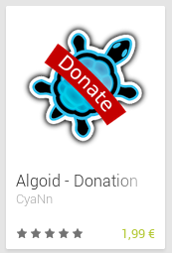
Monétisation - Donate
Une application payante libre : donnateware.
  Il suffit de mettre une application payante
  vide sur le Play Store en indiquant que c'est
  un don
  Ne pas oublier de communiquer dans
  l'application principale à quel endroit effectuer ce don
PayPal peut également être intégré via une page web et une webview
Convient aux applications éducatives, open source

Slide 29
Monétisation - Freemium
En général, moins de 5 % de l'audience d'une app est prête à acheter la version payante ou à faire un don (il faut une forte audience)
Il existe une parade, le freemium, où “free to play”, est une application gratuite qui propose lors de l'utilisation, l'achat de matériel virtuel (plus de vie pour un jeu, des fonctionnalités, etc.)
  Ce modèle est plus adapté aux apps à faible audience, mais à fort intérêt (un jeu addictif, une application ayant une audience spécifique)
  Voir chapitre sur l'inapp billing

Slide 30
Monétisation - Publicité
Il existe deux types de publicité :
  Les bannières
    Une bannière de publicité en bas ou en haut de l'écran
    Réduit le confort d'utilisation
  Les interstitiels
    Une publicité plein écran entre deux actions
    Il faut bien gérer le retour à l'application de l'utilisateur
Les utilisateurs s'en lassent et notent souvent négativement l'application
Les publicités ne ciblent souvent pas bien le public (se renseigner sur l'Ad Provider)

Slide 31
Monétisation - Autres
Le sponsoring est un moyen de monétiser son application
  Permet de mieux cibler le public
Utiliser les plateformes d'investissement participatif (Crowdfunding)
  Attention, le logiciel est difficilement défendable, il faut une extension matérielle, quelque chose qui sera palpable pour l'investisseur
Abonnements utilisateurs

Slide 32
Monétisation - Conclusion
Pour plus d'informations : http://monetizepros.com/blog/2013/101-ways-to-make-money-with-your-iphone-android-or-mobile-app/
Il faut souvent essayer plusieurs techniques pour trouver la plus adaptée à son application
Parfois même les mixer, par exemple des bannières, des interstitielles dans une version d'essai
Attention au message véhiculé. Il est par exemple difficile de mettre de la publicité dans une application destinée à un jeune public
C'est tout un art !!!! Il faut trouver le bon moyen entre popularité, qualité et rendement

Slide 33
Monétisation – Quelques questions
L'app vise-t-elle un marché de niche ?
  oui : application payante > 1 €
Quelle valeur lui accorderait le public ?
  < 0,79 € : publicité semble envisageable
Sur quelle plateforme ?
  iOS : les utilisateurs préfèrent payer et être tranquilles
  Android : les utilisateurs préfèrent la publicité
  WP : attention, pas d'in-app purchase possible
L'app est-elle modulaire ?
  L'in-app purchase semble envisageable
Y a-t-il des coûts à long terme
  La publicité peut être une solution pour amortir les coûts
  L'abonnement semble également envisageable

Slide 34
IN01 – Séance 06
AdMob

Slide 35

AdMob
L'Ad Provider de Google
Fonctionne selon deux modes
  Monétisation : être payé pour diffuser de la publicité
  Promotion : acheter de l'espace publicitaire pour se faire connaitre
Plusieurs étapes :
  S'inscrire sur : https://apps.admob.com
    Le plus simple est d'utiliser le compte Google+
  Installer l'API dans l'application
  Enregistrer l'application à monétiser

Slide 36
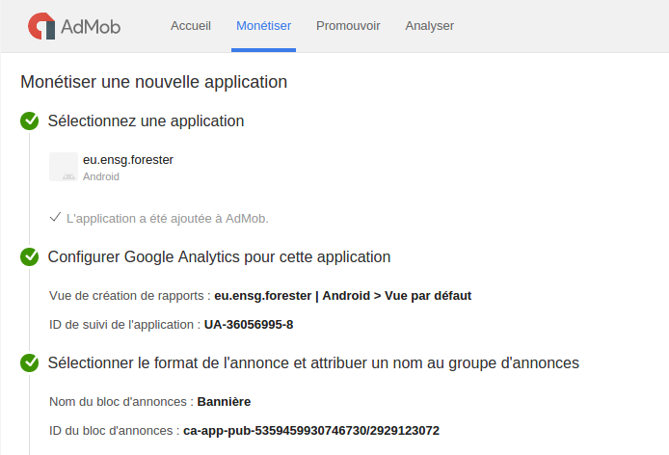
Créer un bloque d'annonce
Entrer les données dans le wizard

Slide 37
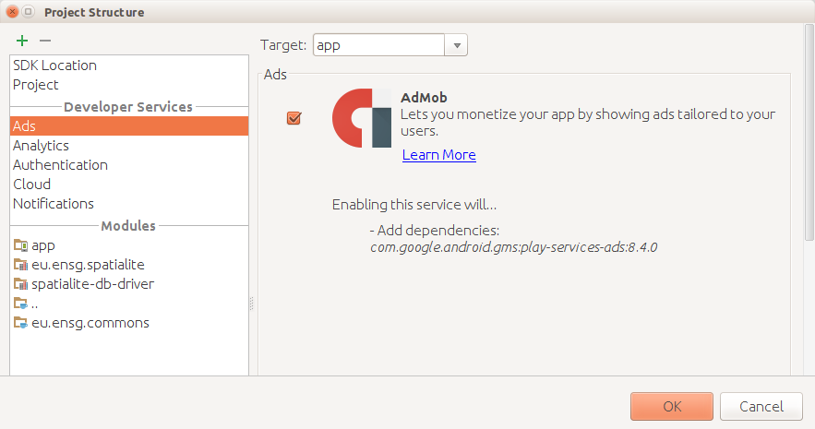
Installation
Dans le menu File / project structure

Slide 38
Ajouter l'ID
L'identifiant du bloque annonce est fournit par le site AdMob
Il doit être enregistré dans le fichier Strings.xml
<resources>
...
<string name="banner_ad_unit_id">ca-app-pub-5359459930746730/2929123072</string>
</resources>

Slide 39
Ajouter la bannière
Dans les activities ou les fragments, il faut ajouter la bannière
Plusieurs adSize : BANNER, FULL_BANNER, LARGE_BANNER....
  À retenir SMART_BANNER : taille automatique
  WIDE_SKYSCRAPER : vertical
<com.google.android.gms.ads.AdView
android:id="@+id/adView"
android:layout_width="wrap_content"
android:layout_height="wrap_content"
android:layout_centerHorizontal="true"
android:layout_alignParentBottom="true"
ads:adSize="BANNER"
ads:adUnitId="@string/banner_ad_unit_id">
</com.google.android.gms.ads.AdView>

Slide 40
Charger la bannière
Dans la méthode onCreate de l'activity ou du fragment, il faut initialiser une requête
protected void onCreate(Bundle savedInstanceState) {
super.onCreate(savedInstanceState);
setContentView(R.layout.activity_login);
AdView adView = (AdView) findViewById(R.id.adView);
AdRequest adRequest = new AdRequest.Builder().build();
adView.loadAd(adRequest);
}

Slide 41
Callbacks
Récupérer des évènements et effectuer des traitements
adView.setAdListener(new AdListener() {
@Override
public void onReceiveAd(Ad arg0) {}
@Override
public void onPresentScreen(Ad arg0) {}
@Override
public void onLeaveApplication(Ad arg0) {}
@Override
public void onFailedToReceiveAd(Ad arg0, ErrorCode arg1) {}
@Override
public void onDismissScreen(Ad arg0) {}
});

Slide 42
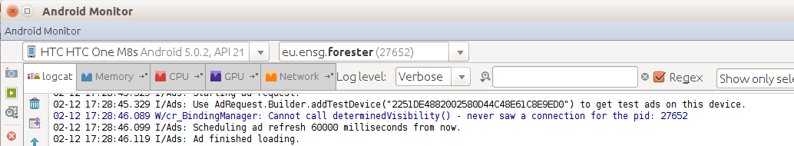
TestDevice
Pour éviter que la publicité n'apparaisse lorsque l'on débogue l'application, il existe le mode de test
Celui-ci fonctionne par appareil
La clé est indiquée dans le logcap et doit ressembler à : To get test ads on this device ….

Slide 43
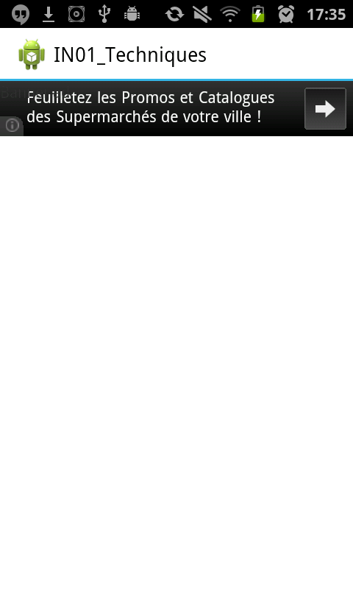
TestDevice
Merci Eclipse
Il suffit ensuite de recopier la ligne de code indiquée dans le code de l'activity (onCreate en général)
Et voilà le travail ==>
adRequest.addTestDevice("F61A3C0A1FC***********************");

Slide 44
IN01 – Séance 06
Intégrer In-app billing Version 3

Slide 45
Vue d'ensemble
Plusieurs étapes nécessaires à la facturation :
  Installer la bibliothèque (fichier AIDL) dans l'application
  Mettre à jour le manifest
  Créer un ServiceConnection et le lier à un IInAppBillingService
  Créer des éléments à vendre dans le Play Store
Ensuite, il est possible de :
  Obtenir la liste et la description des produits
  Envoyer les requêtes de facturation depuis l'application vers l'interface IinAppBillingService et récupérer la réponse du service de facturation de Google Play

Slide 46
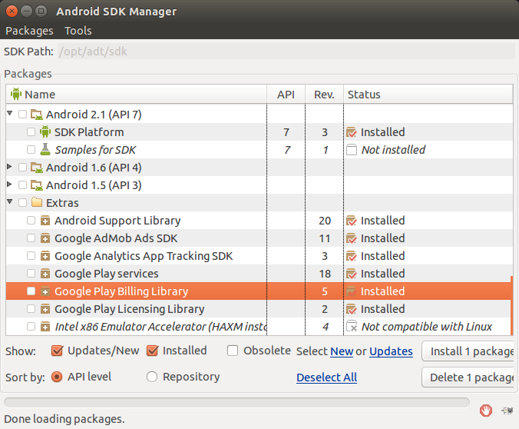
1 - Installation
Télécharger la bibliothèque depuis l'Android SDK Manager

Slide 47
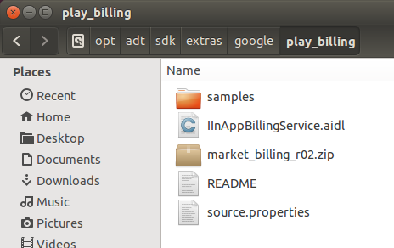
1- Installation
Dans le dossier [sdk]/extras/google/play_billing, copier le fichier IinAppBillingService.aidl dans le dossier src du projet

Slide 48
1 - Installation
Dans le projet, créer un package com.android.vending.billing
Y copier le fichier IInAppBillingService.aidl
Un fichier AIDL (Android Interface Definition Language) est une interface pour échanger des données via l'Interprocess Communication (IPC)
C'est une bibliothèque qui facilite la communication interprocessus
Le fichier AIDL indique au compilateur de générer le fichier gen/com.android.vending.billing/IinAppBillingService.java qu'on pourra utiliser par la suite

Slide 49
2 - Manifest
Ajoute la permission BILLING dans le manifest
On commence à en avoir l'habitude
Il faut penser à ajouter la permission internet
<uses-permission android:name="com.android.vending.BILLING" />

Slide 50
3 – Créer le ServiceConnection
Il faut créer un objet qui implémente l'interface ServiceConnection
IInAppBillingService billingService;
ServiceConnection serviceConn = new ServiceConnection() {
@Override
public void onServiceDisconnected(ComponentName name) {
billingService = null;
}
@Override
public void onServiceConnected(ComponentName name,
IBinder service) {
billingService = IInAppBillingService.Stub.asInterface(service);
}
};
Variable d'instance

Slide 51
3 – Binder le ServiceConnection
Pour lier (binder), on utilise un Intent
Il faut penser à délier ce qui a été lié
@Override
protected void onCreate(Bundle savedInstanceState) {
super.onCreate(savedInstanceState);
setContentView(R.layout.activity_main);
bindService(
new Intent("com.android.vending.billing.InAppBillingService.BIND"),
serviceConn, Context.BIND_AUTO_CREATE);
}
@Override
public void onDestroy() {
super.onDestroy();
if (billingService != null) {
unbindService(serviceConn);
}
}
onCreate
onDestroy

Slide 52
4 – Créer des produits intégrés
Maintenant que notre service est lié, il faut créer des éléments à vendre… pour tester…
De retour dans la console pour développeur de Google Play
Dans notre application en mode test Alpha ou Bêta
Attention !! L'application doit être publiée
  Mais s'il n'existe pas d'APK de production, elle n'apparaît pas dans le Play Store

Slide 53
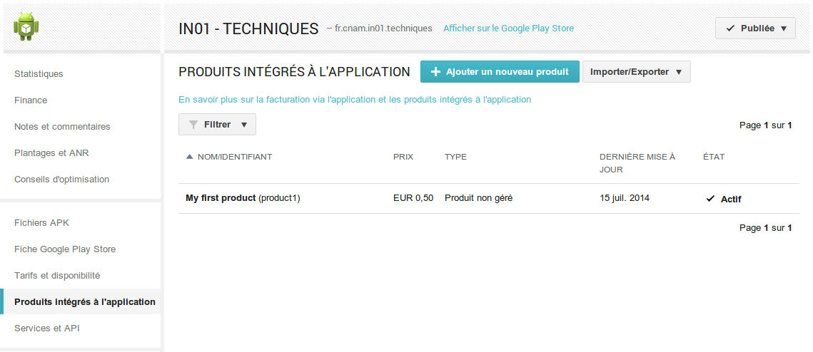
4 – Créer des produits intégrés

Slide 54
4 – Créer des produits intégrés
Il existe trois types de produits :
  Produit géré : achat possible qu'une seule fois. Une fois acheté, la plateforme gère la possibilité de télécharger à nouveau le produit
  Produit non géré : le produit peut être acheté plusieurs fois
  Abonnement : facturation récurrente

Slide 55
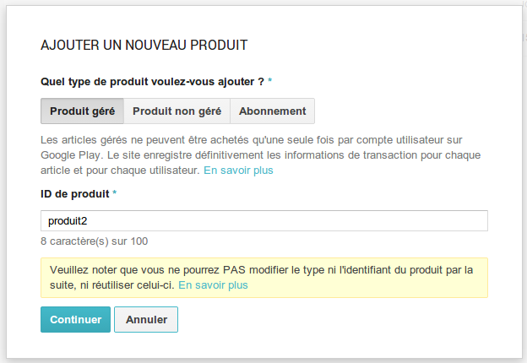
4 – Créer des produits intégrés
ID du produit

Slide 56
Obtenir la liste des produits
Plusieurs étapes sont nécessaires
On crée une liste des produits dont on veut la description
ArrayList<String> skuList = new ArrayList<String>();
skuList.add("product1");
skuList.add("product2");
Bundle querySkus = new Bundle();
querySkus.putStringArrayList("ITEM_ID_LIST", skuList);
Création de la liste
Contener à envoyer

Slide 57
Obtenir la liste des produits
On envoie la requête et on traite la réponse
Bundle skuDetails = billingService.getSkuDetails(
3, getPackageName(), "inapp", querySkus);
int response = skuDetails.getInt("RESPONSE_CODE");
if (response == 0) {
ArrayList<String> responseList = skuDetails.getStringArrayList("DETAILS_LIST");
for (String thisResponse : responseList) {
JSONObject object = new JSONObject(thisResponse);
String sku = object.getString("productId");
String price = object.getString("price");
Log.i(this.getClass().toString(),
"Product: " + sku + ", price: " + price + "\n");
}
}
Envoie la requête
Traite le code réponse
Traite la liste
C'est du JSON

Slide 58
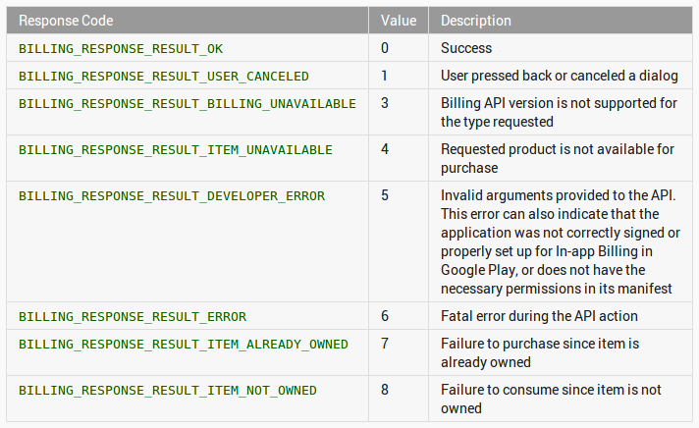
Codes réponses
La valeur RESPONSE_CODE peut signifier plusieurs choses :

Slide 59

Résultat
Remarque, sur Android, on utilise souvent le JSON (dans LibGdx par exemple)
Pour le moment product2 n'est pas encore chargé. Il faut attendre l'approbation de Google

Slide 60
Acheter un article
On crée une requête grâce à un Intent
Utile pour sécurité
Bundle buyIntentBundle = billingService.getBuyIntent(
3, getPackageName(), "product1", "inapp", "developper payload");
int response = buyIntentBundle.getInt("RESPONSE_CODE");
if (response == 0) {
PendingIntent pendingIntent =
buyIntentBundle.getParcelable("BUY_INTENT");
startIntentSenderForResult(
pendingIntent.getIntentSender(), 1001,
new Intent(), Integer.valueOf(0),
Integer.valueOf(0), Integer.valueOf(0));
}
On crée la requête
Un code d'identification

Slide 61
Réponse dans l'évènement
@Override
protected void onActivityResult(int requestCode, int resultCode, Intent data) {
if (requestCode == 1001) {
int responseCode = data.getIntExtra("RESPONSE_CODE", 0);
String purchaseData = data.getStringExtra("INAPP_PURCHASE_DATA");
String dataSignature = data.getStringExtra("INAPP_DATA_SIGNATURE");
if (resultCode == RESULT_OK) {
JSONObject object = new JSONObject(purchaseData);
String sku = object.getString("productId");
}
}
}
Notre code d'identification
On traite la réponse
On remercie etc.

Slide 62
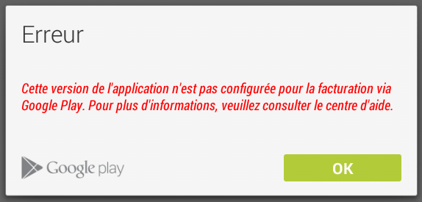
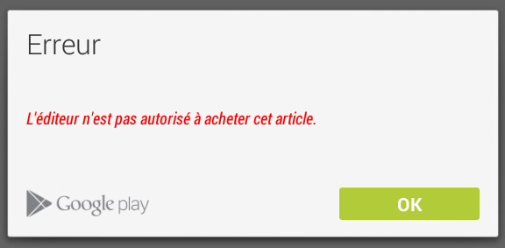
Tester
Pour tester, il faut une application signée et publiée en Alpha/Bêta
Sinon on a ça :
Il faut aussi tester avec un autre compte que celui du développeur
Sinon on a ça aussi :

Slide 63
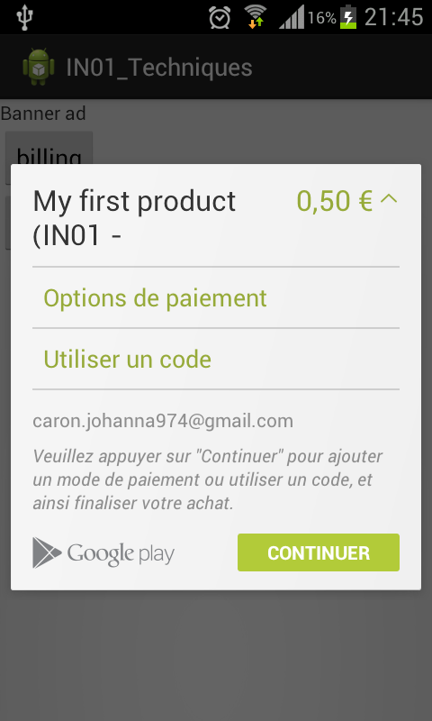
Tester
Il faut utiliser un autre compte
Il est possible de changer de compte sur le même appareil
Il faut restaurer les paramètres constructeurs

Slide 64
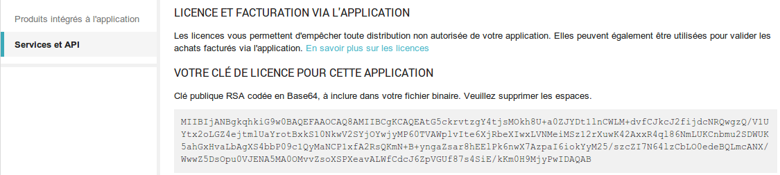
Sécurité
La transaction JSON est signée par Google
Par sécurité, on peut comparer cette clé
Pour cela il faut la calculer :
  Il faut appliquer un algorithme de cryptage RSA 64 bits
  Sur la clé de licence de l'application qui se trouve dans la console pour développeur

Slide 65
Conclusion
Pour plus d'informations consulter : http://developer.android.com/google/play/billing/billing_integrate.html
Sur le même principe, il est possible :
  D'obtenir une liste des éléments achetés
  de retélécharger un élément acheté

Slide 66
IN01 – Séance 06
Google Analytics

Slide 67
Vue d'ensemble
But : obtenir des métriques de l'application
Répond aux questions sur l'utilisation de l'application : Combien d'utilisateurs ? Combien de nouveaux ? D'où ? Quoi ? Quand ? Comment ? Combien de temps ?
Et même des sondages, pourquoi pas ?

Slide 68
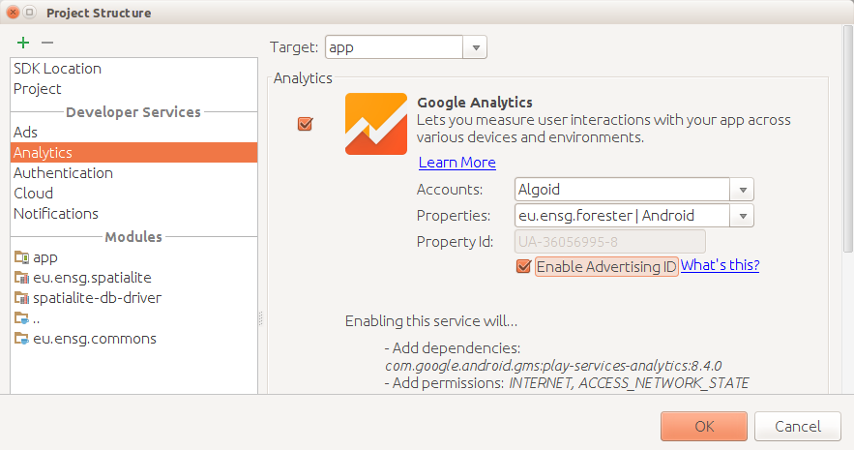
Installation
Dans android Studio : Project Structure

Slide 69
Autorisations
Il faut les bonnes autorisations dans le Manifest
<uses-permission android:name="android.permission.INTERNET" />
<uses-permission android:name="android.permission.ACCESS_NETWORK_STATE" />

Slide 70
Démarrage/Arrêt
On doit se servir des évènements onStart et onStop du cycle de vie de l'activity
@Override
public void onStart() {
super.onStart();
EasyTracker.getInstance(this).activityStart(this);
}
@Override
public void onStop() {
super.onStop();
EasyTracker.getInstance(this).activityStop(this);
}

Slide 71
Configuration
On doit créer un fichier de configuration res/values/analytics.xml
<?xml version="1.0" encoding="utf-8" ?>
<resources>
<!--Replace placeholder ID with your tracking ID-->
<string name="ga_trackingId">UA-XXXX-Y</string>
<!--Enable automatic activity tracking-->
<bool name="ga_autoActivityTracking">true</bool>
<!--Enable automatic exception tracking-->
<bool name="ga_reportUncaughtExceptions">true</bool>
</resources>
Identifiant de tracking

Slide 72
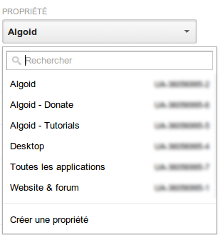
Analytics – Inscription
Il faut créer un compte sur Google Analytics : https://www.google.com/analytics
Puis créer une “propriété” dans la section Analytics du site :
Identifiant de tracking
à reporter

Slide 73
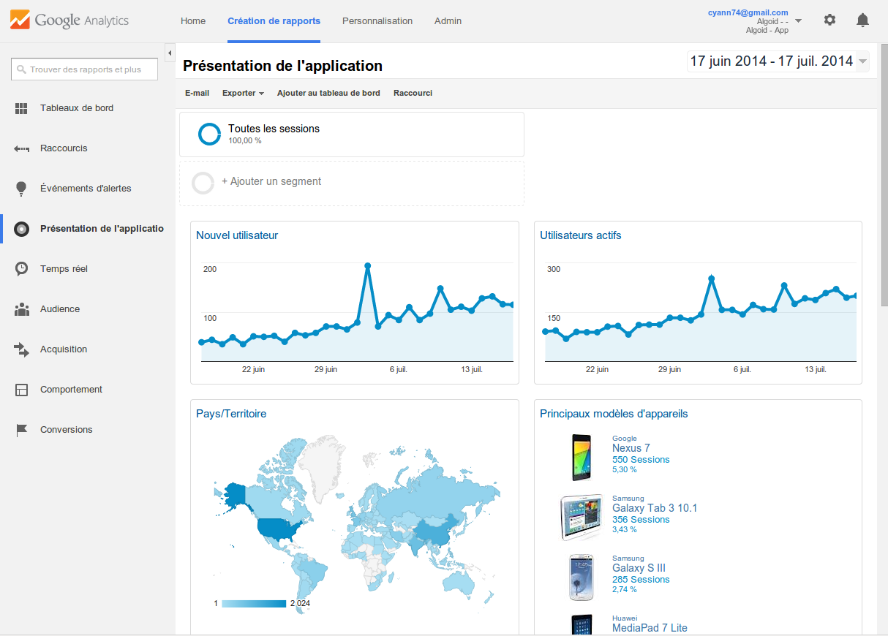
Analytics

Slide 74
Évènements
Selon les actions, il est possible d'envoyer des évènements
EasyTracker.getInstance(this).send(MapBuilder
.createEvent("ui_action", // Event category (required)
"button_press", // Event action (required)
"play_button", // Event label
null) // Event value
.build());

Slide 75
Conclusion
Google propose, en plus de l'OS Android, du framework ADK des plugins ADT, un grand nombre de services
La documentation de leur mise en place se trouve ici : http://developer.android.com/google/index.html
Entre autres : Games, Location, Google+, Maps, Drive, Cast (clé TV-HDMI), Ads, Wallet, Google Play, In-app billing, Messaging, Cloud Save

Slide 76

Fin
Merci de votre attention
Des questions ?

